Slide 1
توضیح درس 3 علوم پایه ی ششم

Slide 2
در کار خانه ی کاغذ سازی ازمواد ووسایل مختلفی استفاده میشود که در این درس با آنها آشنا می شوید .

Slide 3
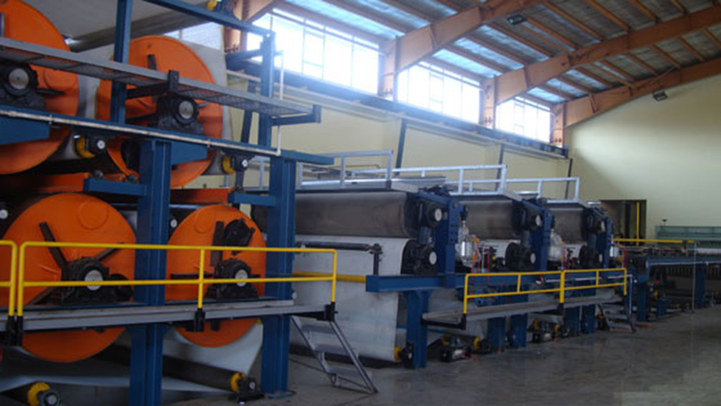

Slide 4
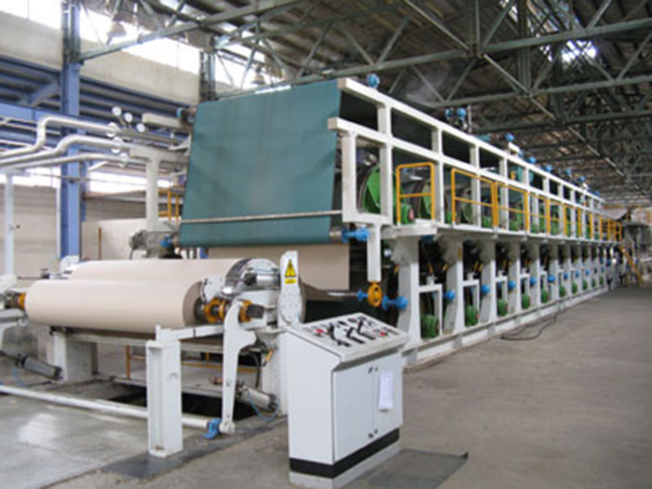
در کارخانه ی کاغذ سازی بیشتر دستگاه ها از فلزی به نام آهن ساخته می شوند. این فلز به دلیل استحکام بالایی که دارد در دستگاه ها استفاده می شود وبا عث خشک شدن سریع کاغذ می شود .

Slide 5
آهن خصوصیاتی دارد:
1-استحکام بالایی دارد
2- به آسانی زنگ می زند
3- از آب سنگین تر است ودر آب فرو می رود
4-چکش خوار است
5-رنگ آن خاکستری تیره است

Slide 6
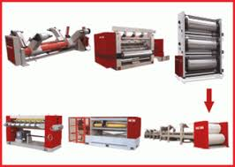
مراحل تهیه ی کاغذ:
1- بریدن درختان 2- حمل الوار به کارخانه
3- کندن پوست درختان 4- تبدیل چوب به چیپس چوب
5- درست کردن خمیر کاغذواز بین بردن رنگ آن
6- خشک کردن خمیر کاغذ

Slide 7
اسید ها:
یکی دیگر از موادی که در کارخانه کاغذ سازی استفاده می شود اسید ها هستند.

Slide 8
اسید ها دو دسته هستند : 1- صنعتی 2- خوراکی
1- انواع اسید های صنعتی عبارتند از: اسید جوهر نمک- اسید سولفوریک
2-انواع اسید های خوراکی عبارتند از: لیموترش- پرتقال- کیوی

